Slide 1
Network Discovery Tool
โปรแกรมสำรวจเครือข่าย

Slide 2
Network Discovery Tool
อาจารย์ที่ปรึกษา
อาจารย์ธนา หงษ์สุวรรณ
อาจารย์อัครเดช วัชระภูพงษ์
อาจารย์ธนัญชัย ตรีภาค
นายณพชร รัตนวิไล 43010117
นายทนงศักดิ์ เปรมผาตินาถ 43010144

Slide 3

หลักการและเหตุผล
1. ตรวจสอบเครือข่ายว่ามีเครื่องใดทำงานอยู่บ้าง
2. สำรวจเส้นทางไปยังเครื่องในเครือข่ายนั้นว่ามีเส้นทาง เป็นอย่างไร
3. นำข้อมูลที่ได้มาสร้างแผนภาพจำลองระบบเครือข่าย
1. ในเครือข่ายที่มีขนาดใหญ่และซับซ้อน
2. ยากต่อการสำรวจ

Slide 4
วัตถุประสงค์
1. เพื่อพัฒนาโปรแกรมที่ช่วยในการสำรวจระบบเครือข่าย
2. เพื่อพัฒนาต้นแบบของโปรแกรมที่ช่วยในการสำรวจระบบเครือข่ายคอมพิวเตอร์ เพื่อนำไปใช้ทดแทนการนำเข้าโปรแกรมจากต่างประเทศ

Slide 5
ประโยชน์
1. เพื่อช่วยในการสำรวจระบบเครือข่าย
* สำหรับ User ทั่วไปที่ต้องการศึกษาเครือข่าย
* สำหรับ Admin ไว้ใช้ในการตรวจสอบเครือข่าย
2. ช่วยลดการนำเข้าของโปรแกรมที่ใช้ในการค้นหาระบบ
เครือข่ายจากต่างประเทศ ซึ่งยังไม่มีโปรแกรมที่ทำงาน
ในลักษณะนี้ที่เป็น Open Source

Slide 6
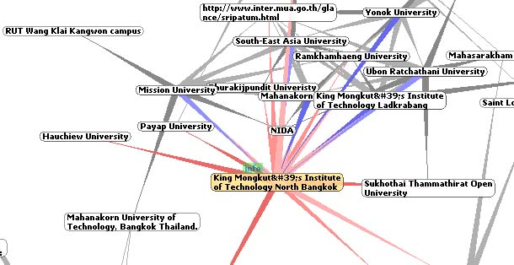
ภาพตัวอย่างของโปรแกรมที่ทำงานในลักษณะคล้ายกัน

Slide 7
ขอบเขตของโครงงาน
1. สามารถตรวจสอบได้ว่าเครื่องที่เราสนใจขณะนั้น ได้เปิดใช้งานหรือไม่ (โดยปราศจาก Firewall และการ Block ICMP)
2. ไม่สามารถหาเส้นทางที่เป็น Loop ได้ ถ้าไม่มีการเปิด RIP Listener , SNMP

Slide 8
เครื่องมือที่ใช้ในการพัฒนา
Windows XP
Visual C++, MSDN
Win Pcap 3.0
Library TCP/IP

Slide 9

ลักษณะการใช้งานของโปรแกรม
แสดงภาพเครือข่ายในระดับ Top View

Slide 10
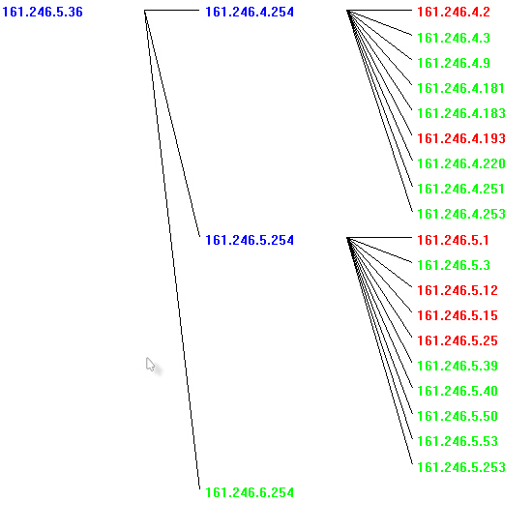
แสดงรายละเอียดภายในเครือข่ายภาย

Slide 11
ลักษณะการทำงาน
1. Typical
จะมีการใช้ Ping + Trace Route, RIP Listener, SNMP
2. Custom
จะสามารถเลือกได้ว่าจะให้มีการใช้ Ping + Trace Route, RIP Listener หรือ SNMP ซึ่งการเลือกทำงานแต่ละอย่างจะได้ข้อมูลที่ไม่เท่ากัน

Slide 12
ตารางเปรียบเทียบวิธีการต่างๆ
Type | Require | Output
ICMP + Trace Route | ไม่ Block ICMP | ได้ข้อมูลไม่ครบถ้วนจะขาดส่วนที่เป็น Loop
RIP Listener | เปิดบริการ RIP | ได้ Routing Information
SNMP | เปิดบริการ SNMP และรู้ Community Name | ได้ข้อมูลมากกว่า RIP

Slide 13
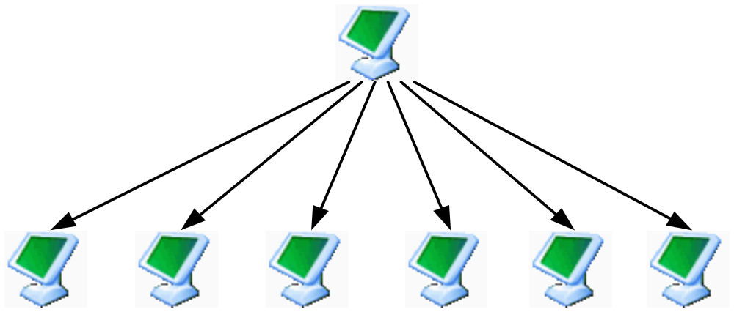
เทคนิคที่ใช้ในการพัฒนาโปรแกรม
Ping Sweep/TCP Ping
เพื่อค้นหาว่ามีเครื่องไหนทำงานอยู่ในเครือข่ายบ้าง

Slide 14


Trace route (ไปยัง HOST)
Tracing route to 161.246.7.49 over a maximum of 30 hops
1 1474 ms 1224 ms 1582 ms emerald.ce.kmitl.ac.th [161.246.5.254]
2 1657 ms 2413 ms 2849 ms CAR40.net.kmitl.ac.th [161.246.66.1]
3 1998 ms 2423 ms 1253 ms CAR21.net.kmitl.ac.th [161.246.10.8]
4 319 ms 811 ms 437 ms 161.246.7.49
Trace complete.
161.246.10.8
161.246.5.254
161.246.66.1
161.246.7.49
161.246.5.39

Slide 15

Trace route (ไปยัง Gateway)
Tracing route to 161.246.7.254 over a maximum of 30 hops
1 1474 ms 1224 ms 1582 ms emerald.ce.kmitl.ac.th [161.246.5.254]
2 1657 ms 2413 ms 2849 ms CAR40.net.kmitl.ac.th [161.246.66.1]
3 1998 ms 2423 ms 1253 ms CAR21.net.kmitl.ac.th [161.246.7.254]
Trace complete.
161.246.7.254
161.246.5.254
161.246.66.1
161.246.5.39

Slide 16
OrgName: CommuniTech.Net, Inc.
OrgID: CMTK
Address: 1627 Main Street Suite 1100
City: Kansas City
StateProv: MO
PostalCode: 64108
Country: US
NetRange: 209.15.0.0 - 209.15.255.255
CIDR: 209.15.0.0/16
NetName: COMMUNITECHNET
NetHandle: NET-209-15-0-0-1
Parent: NET-209-0-0-0-0
NetType: Direct Allocation
NameServer: NS.HOSTING4U.NET
NameServer: NS2.HOSTING4U.NET
NameServer: NS4.HOSTING4U.NET
NameServer: NS3.HOSTING4U.NET
Comment: ADDRESSES WITHIN THIS BLOCK ARE NON-PORTABLE
RegDate: 1999-03-17
Updated: 2001-09-26
TechHandle: IC117-ARIN
TechName: CommuniTech.Net, Inc.
TechPhone: +1-877-722-8662
TechEmail: noc@hosting4u.net
WHOIS
เพื่อหา Network Address

Slide 17
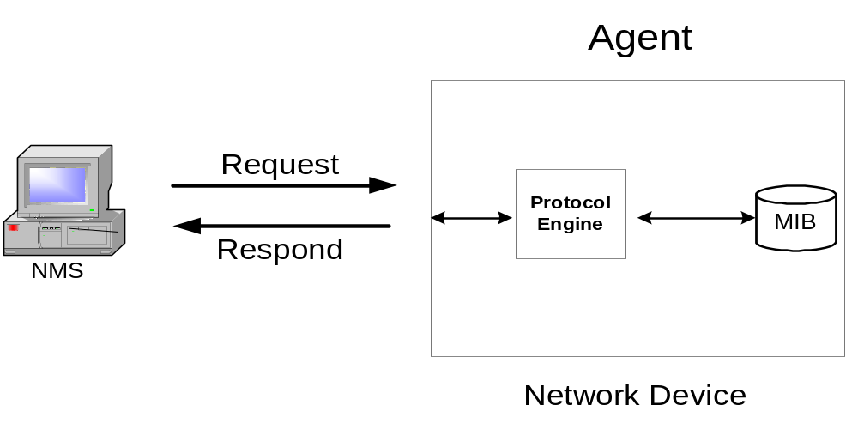
SNMP
ในการบอกลักษณะของคอมพิวเตอร์ในระบบเครือข่ายนั้นๆ ได้

Slide 18
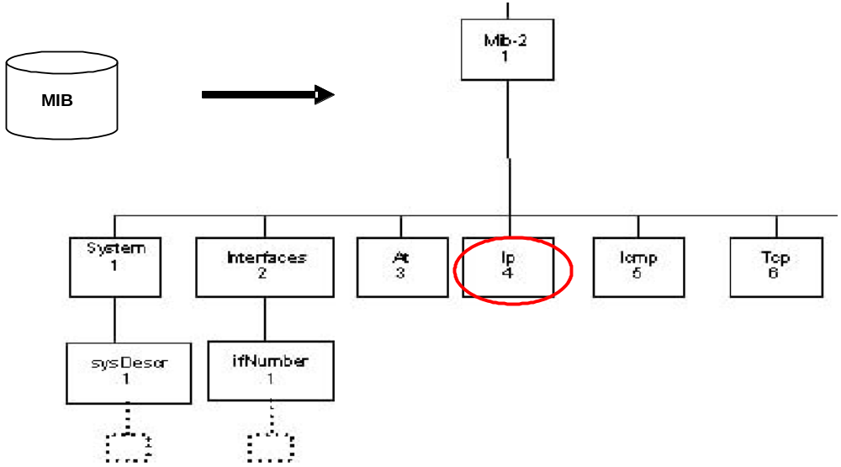
SNMP Service (Cont.)

Slide 19
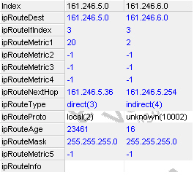
SNMP Service (Cont.)
ipRouteTable

Slide 20

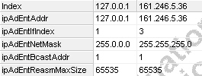
SNMP Service (Cont.)
ipNetToMediaTable
ipAddrTable

Slide 21
RIP Listener
เพื่อที่จะหาเครือข่ายที่อยู่ใกล้ๆ ว่ามีการเชื่อมต่ออย่างไร
Network Destination | Net Mask | Gateway | Interface | Metric
161.246.4.0 | 255.255.255.0 | 161.246.5.254 | 161.246.5.39 | 2
161.246.6.0 | 255.255.255.0 | 161.246.5.254 | 161.246.5.39 | 2
161.246.66.0 | 255.255.255.0 | 161.246.5.254 | 161.246.5.39 | 2
161.246.70.0 | 255.255.255.0 | 161.246.5.254 | 161.246.5.39 | 2

Slide 22
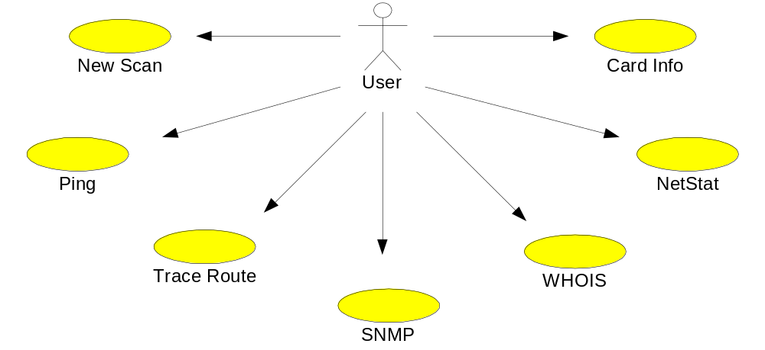
Function

Slide 23
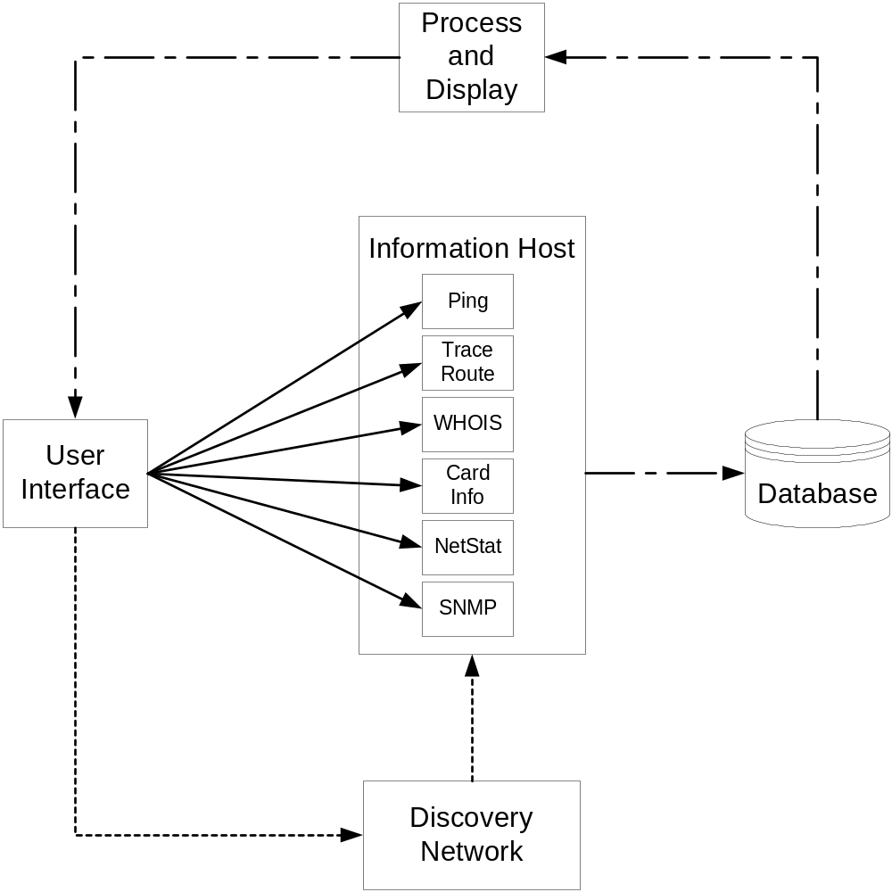
Software Design

Slide 24
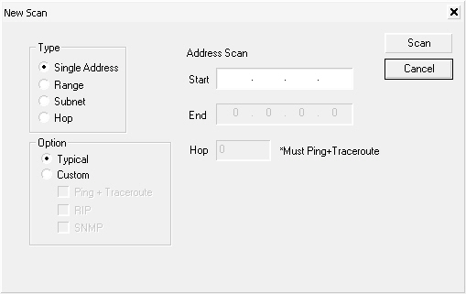
User Interface
New Scan

Slide 25
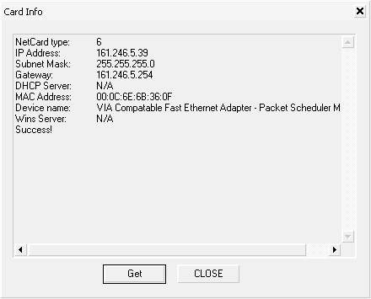
User Interface (Cont.)
Card Info

Slide 26
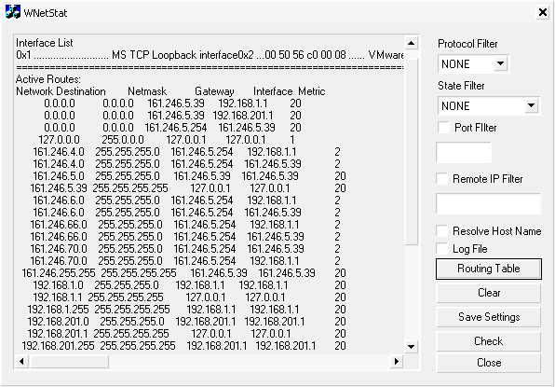
User Interface (Cont.)
Net Stat

Slide 27
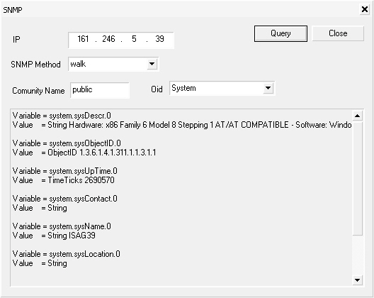
User Interface (Cont.)
SNMP

Slide 28
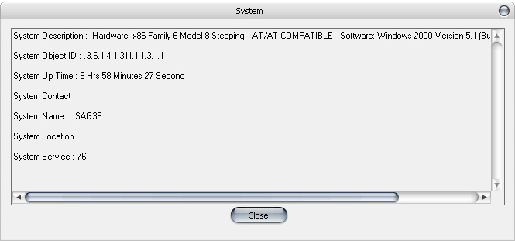
ตัวอย่างผลลัพธ์
ของโปรแกรม

Slide 29
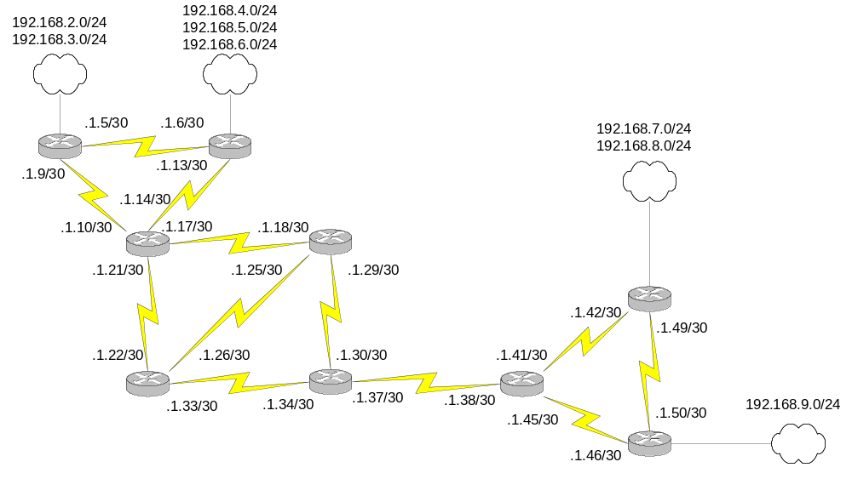
ภาพตัวอย่างเครือข่ายที่ต้องการสำรวจ

Slide 30
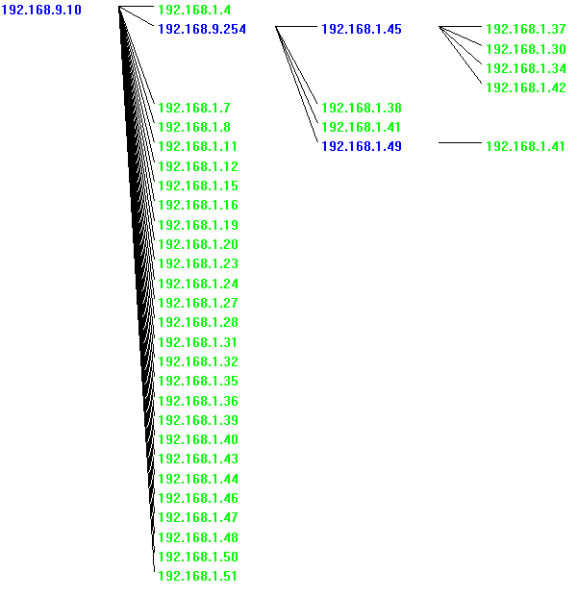
ตัวอย่างผลลัพธ์ของโปรแกรม(โดยเลือกการทำแบบ Ping + Trace Route)

Slide 31
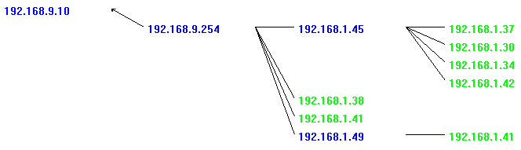
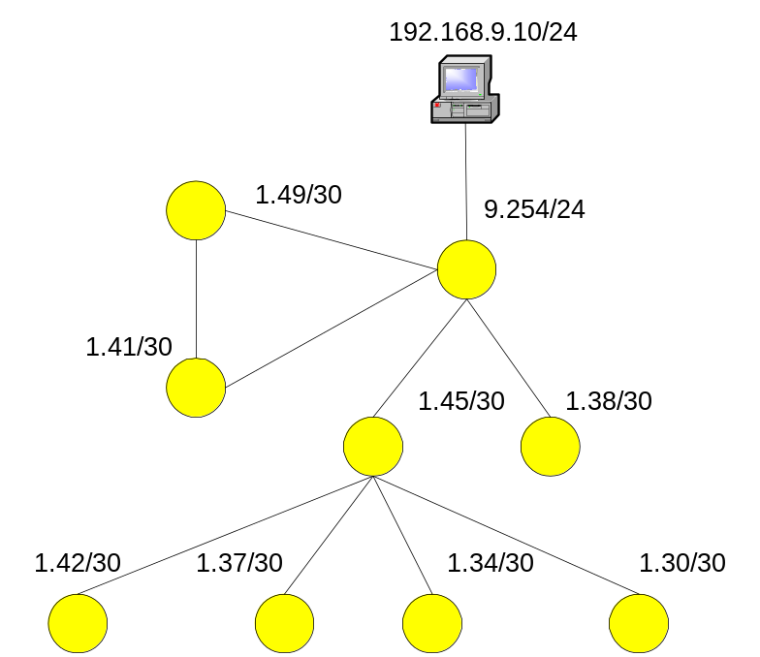
ขั้นตอนการสร้างภาพ (โดยเลือกการทำแบบ Ping + Trace Route)

Slide 32
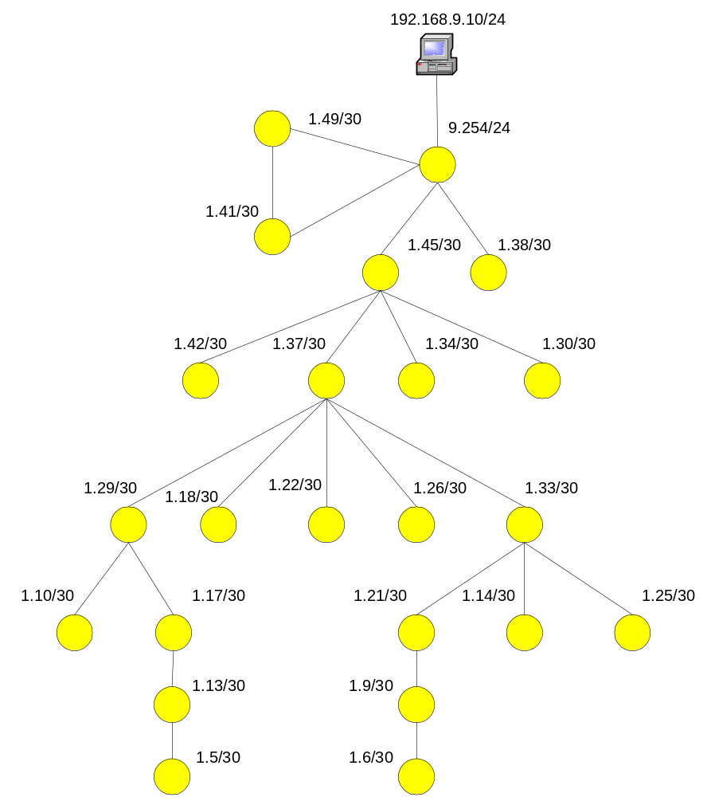
Option : Ping + Trace Route

Slide 33
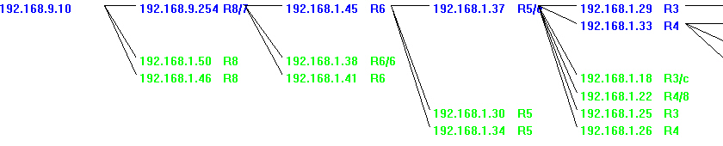
ตัวอย่างผลลัพธ์ของโปรแกรม (โดยเลือกการทำแบบ Typical)

Slide 34
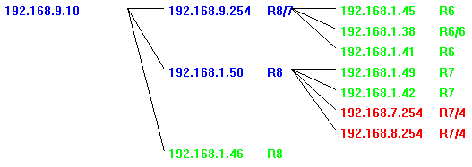
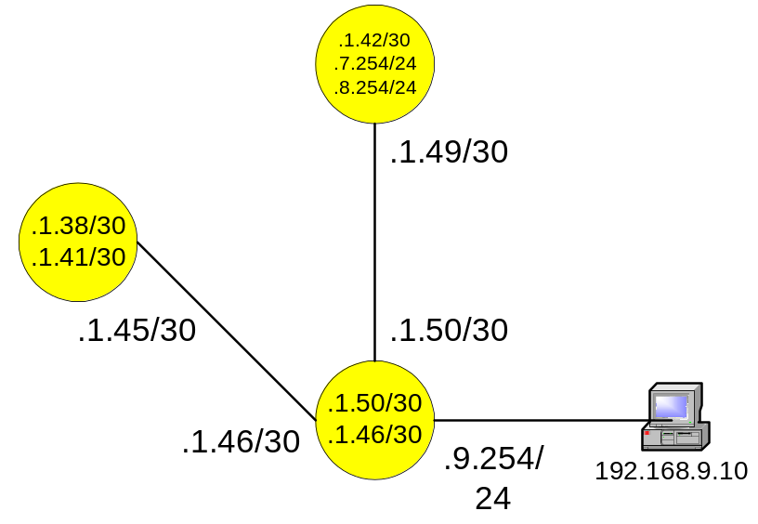
ขั้นตอนการสร้างภาพ (โดยเลือกการทำแบบ Typical)

Slide 35
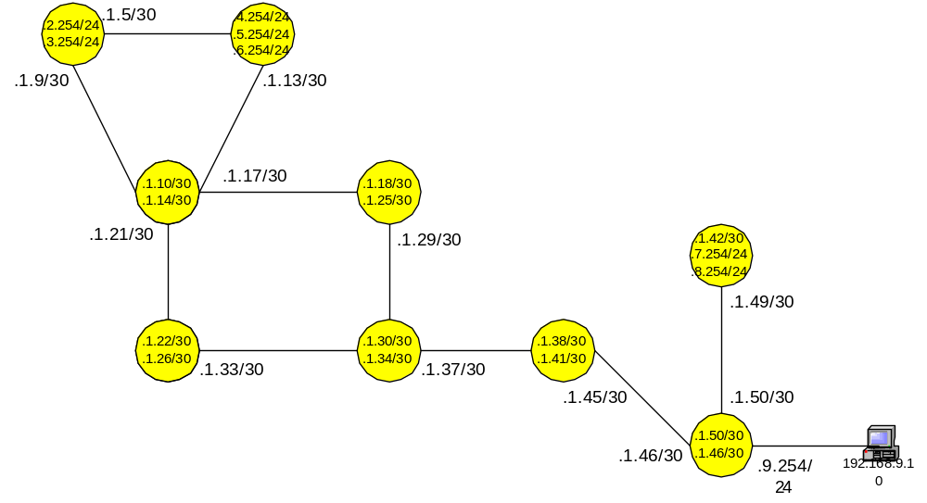
Option : Typical

Slide 36
การพัฒนา
1. เพิ่มวิธีการตรวจสอบ Host ให้มากขึ้น
2. เพิ่มส่วนของ User Interface ให้มี Graphics ไห้มีความสวยงาม
3. เพิ่มในส่วนการทำงานให้มีความเร็วในการทำงานมากขึ้น

Slide 37
ความสามารถของโปรแกรม
1. สามารถสำรวจเครือข่ายที่ไม่มีการ Block ICMP
2. แสดงรูปภาพภายในเครือข่ายที่เราสำรวจ
3. ตรวจสอบข้อมูลในเครื่องหรืออุปกรณ์ได้กรณีที่มีการเปิด SNMP
ส่วนที่อยู่นอกสมมติฐานขั้นต้น
การ Block ICMP ทำให้ไม่สามารถที่จะสำรวจ เครือข่ายภายนอกได้

Slide 38
Question And Answer

